Slide 1
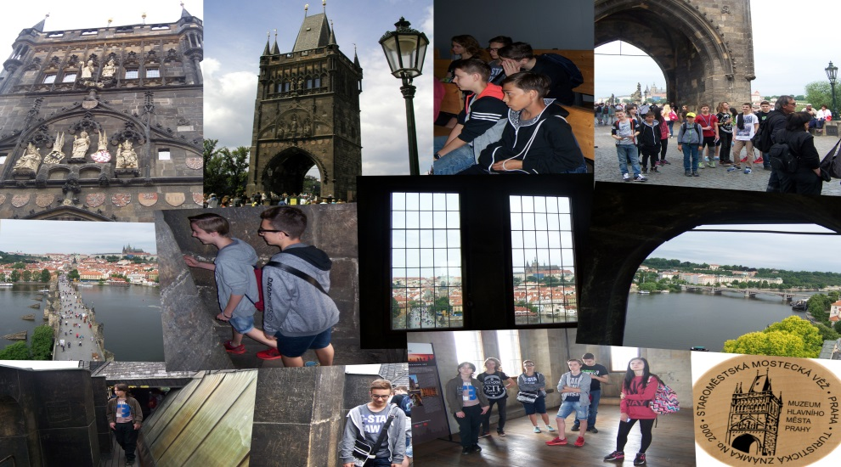
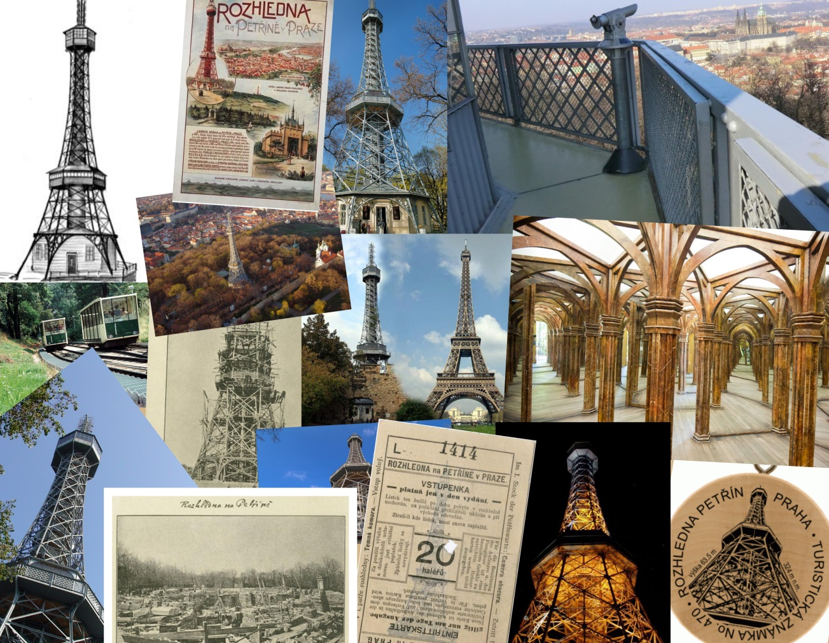
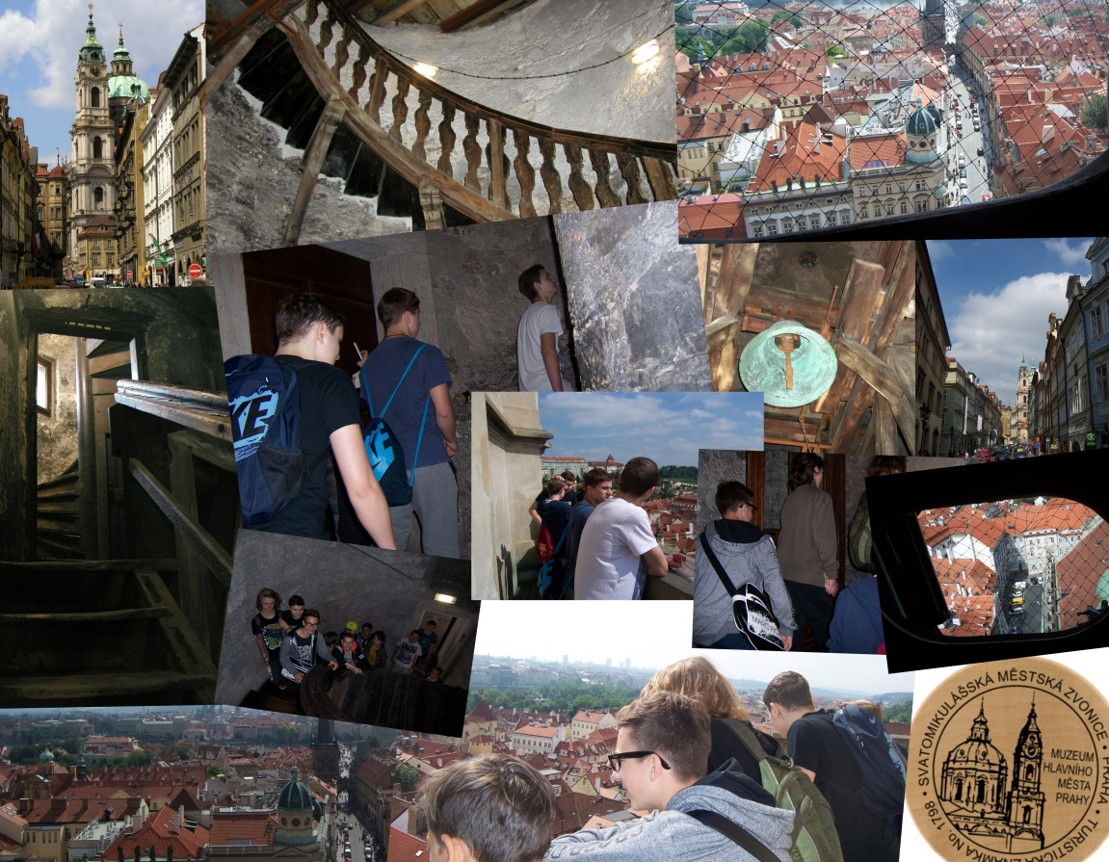
Tři Pražské Věže
Aneb 652 schodů

Slide 2
Program týdne
Den | Program
1. | Staroměstská mostecká věž
2. | Zpracovávání informací
3. | Svatomikulášská zvonice
4. | Petřínská rozhledna

Slide 3
Staroměstská mostecká věž
Počet schodů: 138
Výška nad rovinou mostu: 47 metrů
Výška od hladiny Vltavy : 57 metrů

Slide 4
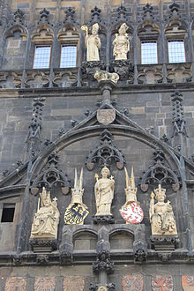
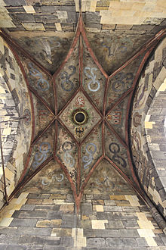
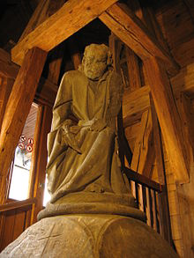
Staroměstská Mostecká věž
Věž byla dostavěna pravděpodobně v 70. – 80. letech 14. století
Samotná věž je postavená z pískovcových kvádrů a její střecha je pokryta břidlicovými pláty. Věž je prolomena typickým gotickým lomeným obloukem brány, kterou bylo možné v minulosti uzavírat.
Staroměstská mostecká věž je považována za jednu z nejkrásnějších gotických staveb v Evropě.

Slide 5
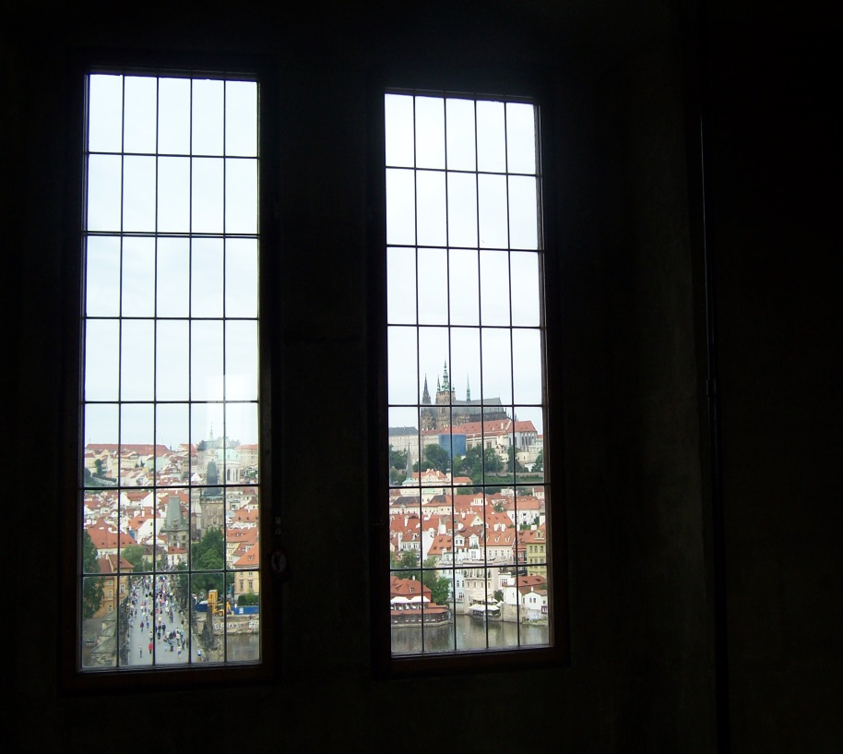
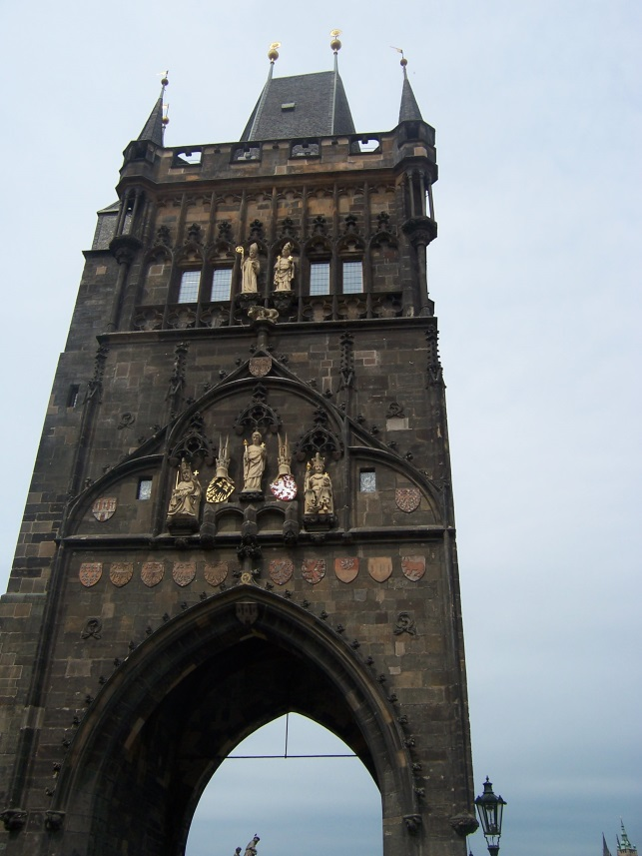
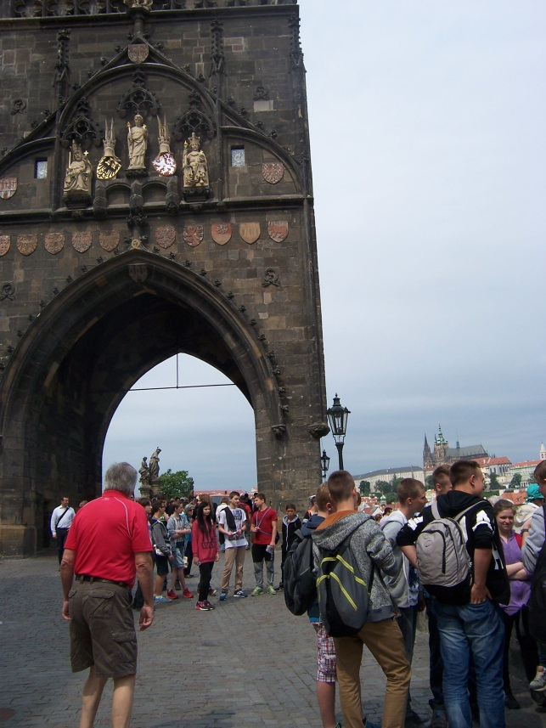
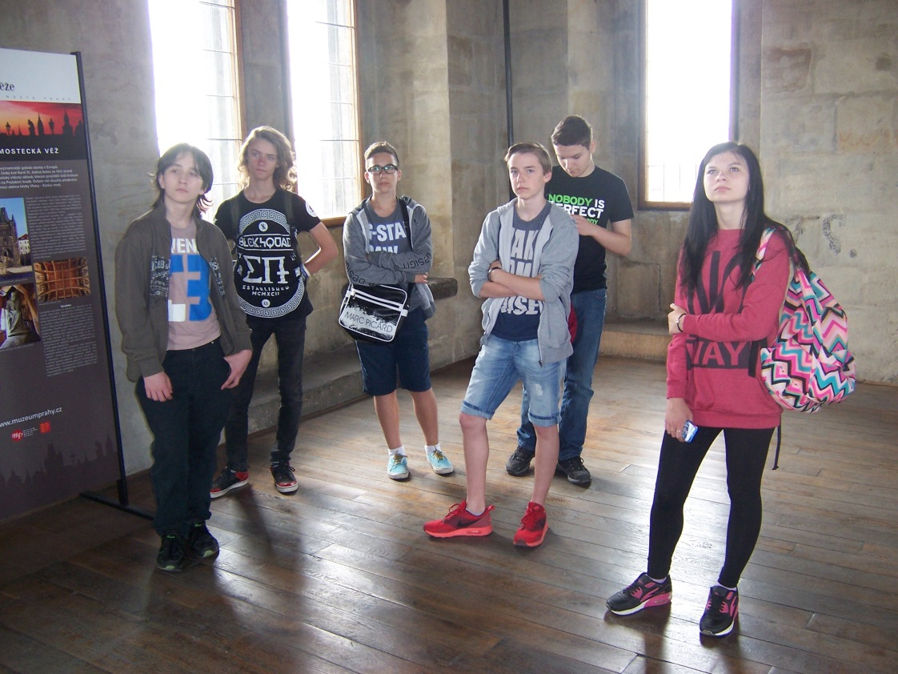

Slide 6
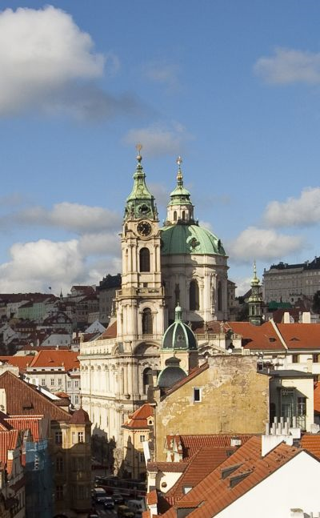
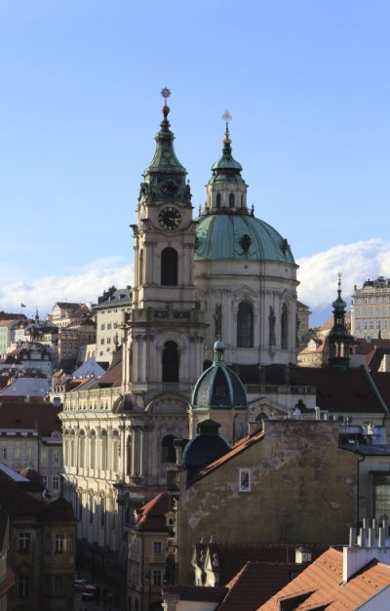
Svatomikulášská městská zvonice
Počet schodů: 215
Výška věže: 65m

Slide 7
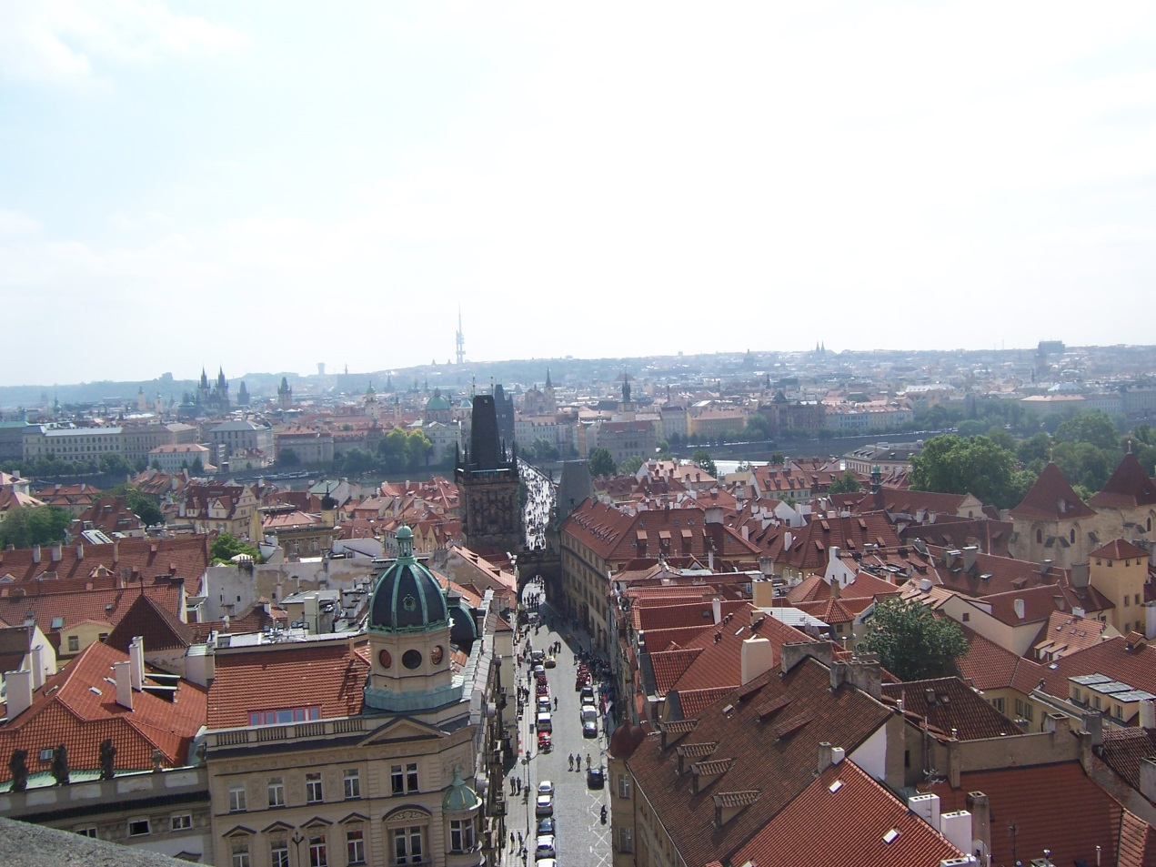
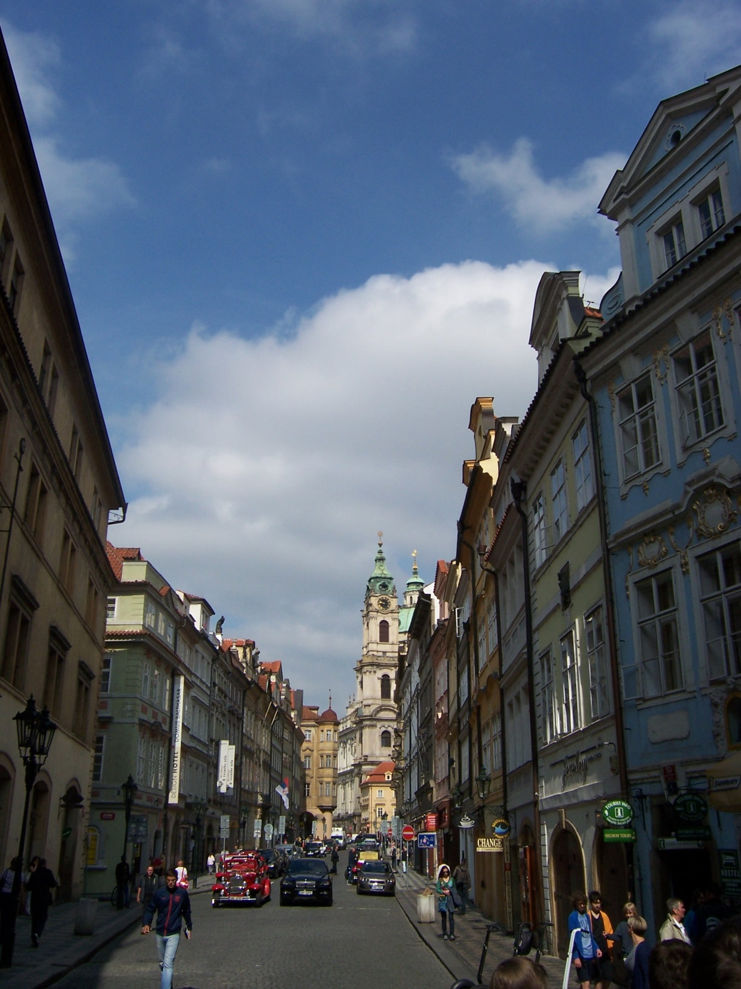

Slide 8
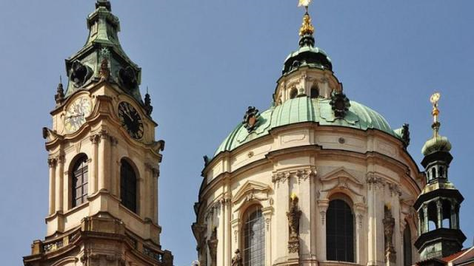
Svatomikulášská městská zvonice
Stavbu navrhl a postavil významný barokní architekt Kilián lgnác Dienzenhofer. Věž byla stavebně dokončena již roku 1752, i když oficiálně se datuje ukončení prací až k roku 1755. Dva roky na to byla budova poškozena při pruském obléhání Prahy.
Výška věže je 65 m a je přístupná po 215 schodech.
Ačkoli se může na první pohled zdát, že věž náleží ke kostelu sv. Mikuláše, nepatřila nikdy církvi, ale byla vždy součástí obecního majetku Malé Strany.
Sloužilo jako pozorovatelna StB

Slide 9
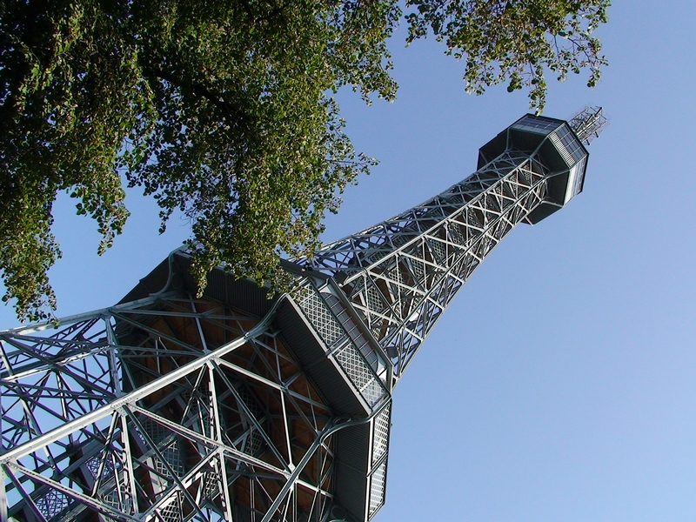
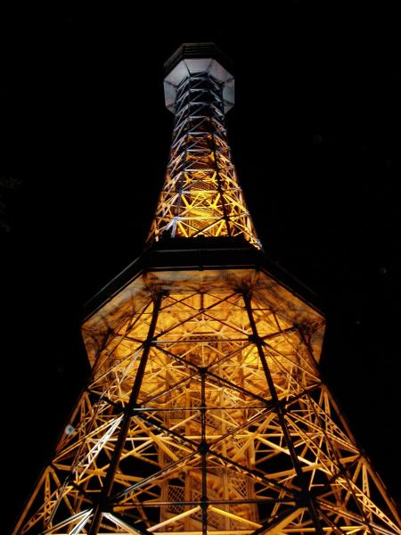
Petřínská Rozhledna
Výška věže: 65,5m
Počet schodů: 299
Věž váží: 175 tun

Slide 10
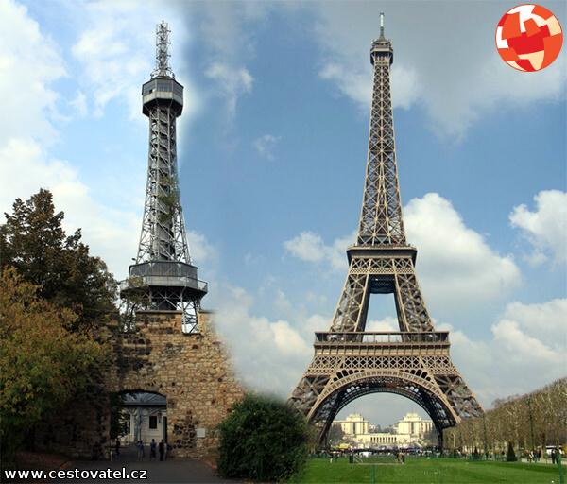
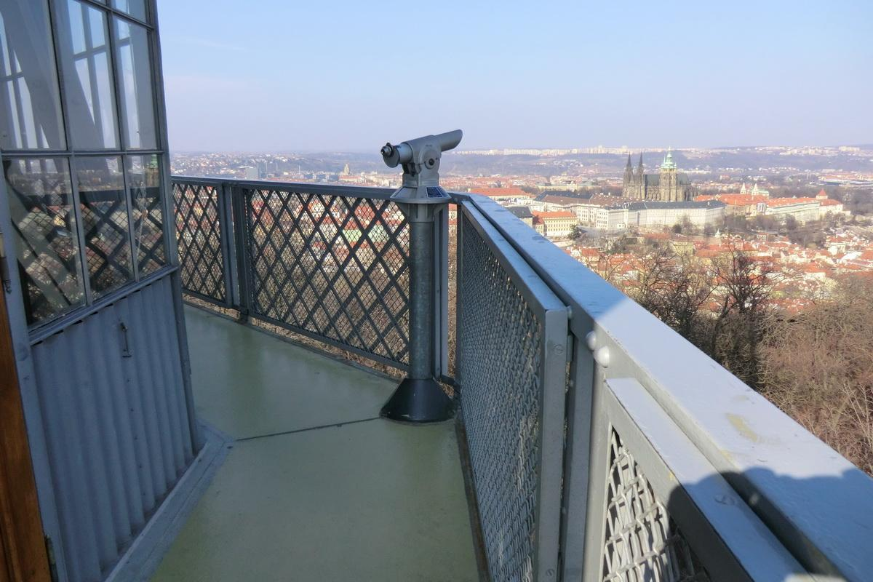
Petřínská Rozhledna
20. srpna roku 1891 byla rozhledna slavnostně otevřena
5. 7. 1938 vypukl na vrcholu rozhledny požár, jehož příčinou byl zřejmě elektrický zkrat ve výtahové kabině. Evakuováno bylo sto návštěvníků rozhledny.
Je to 5x zmenšená Eiffelova věž
1. května 1953 byl na rozhledně uveden do provozu televizní vysílač

Slide 11
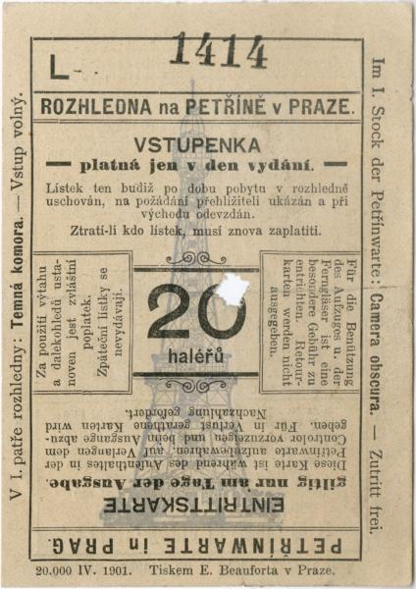
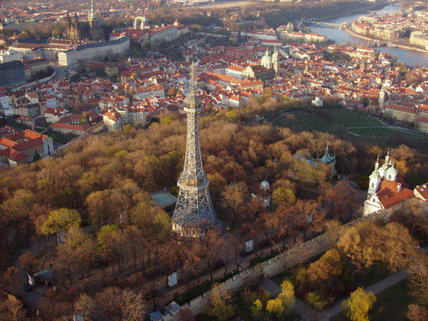

Slide 12
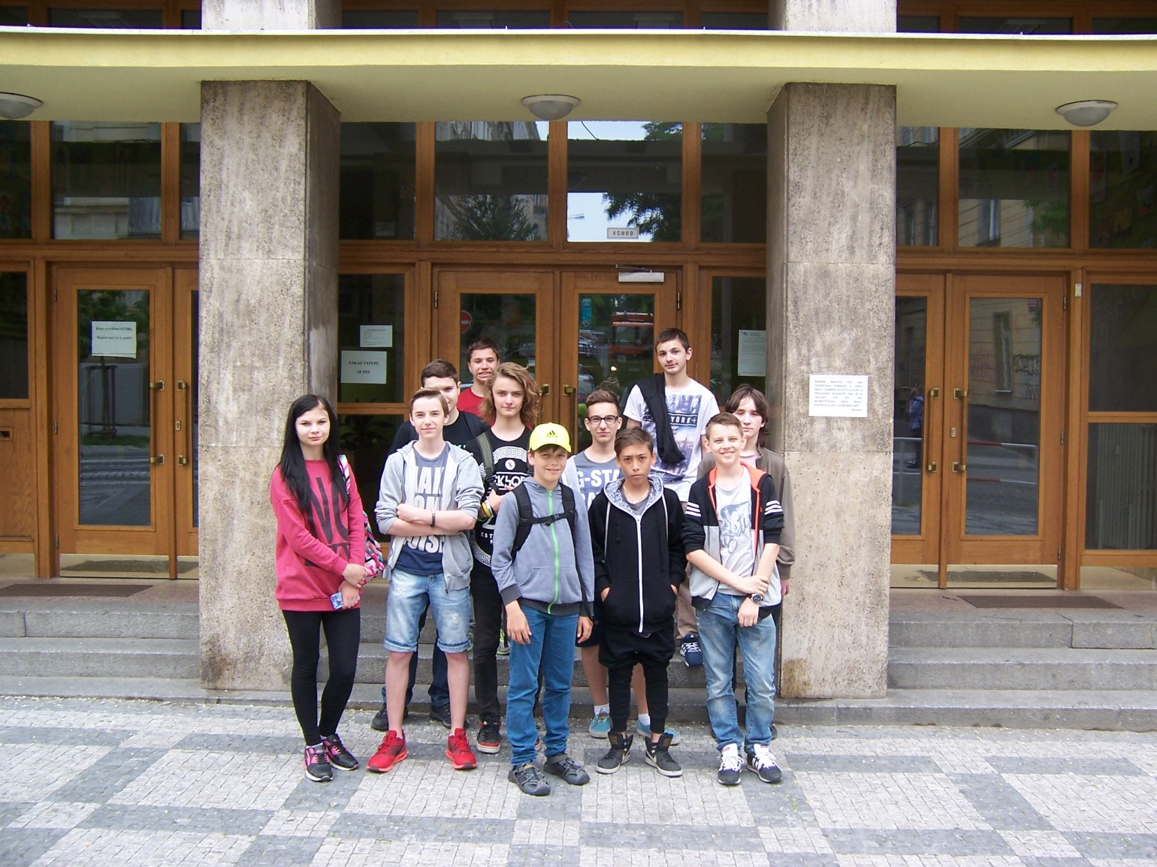
Zúčastnili se
Naše skupina
Šimon Dušek
Lukáš Roun
Adam Moravec
Lukáš Manoušek
Oliver Rác
Vasil Gurzhy
Vasyl Yarema
Ruslana Yeromina
Pavel Hrůša
Honza Job
Dima Panashchuk
Daniel Hlaváč

